Slide 1
বাংলা ক্লাসে
সবাইকে অনেক অনেক শুভেচ্ছা

Slide 2
পরিচিতি
মেফতাহুন নাহার কবিতা
বি,এ(অর্নাস), এম,এ(বাংলা)
প্রভাষক(বাংলা)
বিরামপুর চাঁদপুর ফাজিল মাদ্রাসা,
বিরামপুর,দিনাজপুর।
E-mail: kabitacpm@gmail.com
শ্রেণীঃ আলিম ১ম বর্ষ
বিষয়ঃ বাংলা ১ম পত্র
অধ্যায়ঃ দুই
পাঠঃ কাশেমের যুদ্ধযাত্রা
সময়ঃ 50 মিনিট
Notes:
শিক্ষক ও পাঠ পরিচিতি

Slide 3
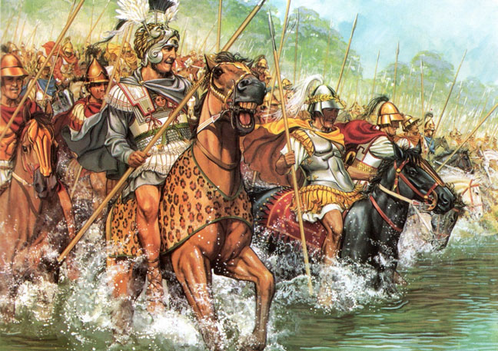
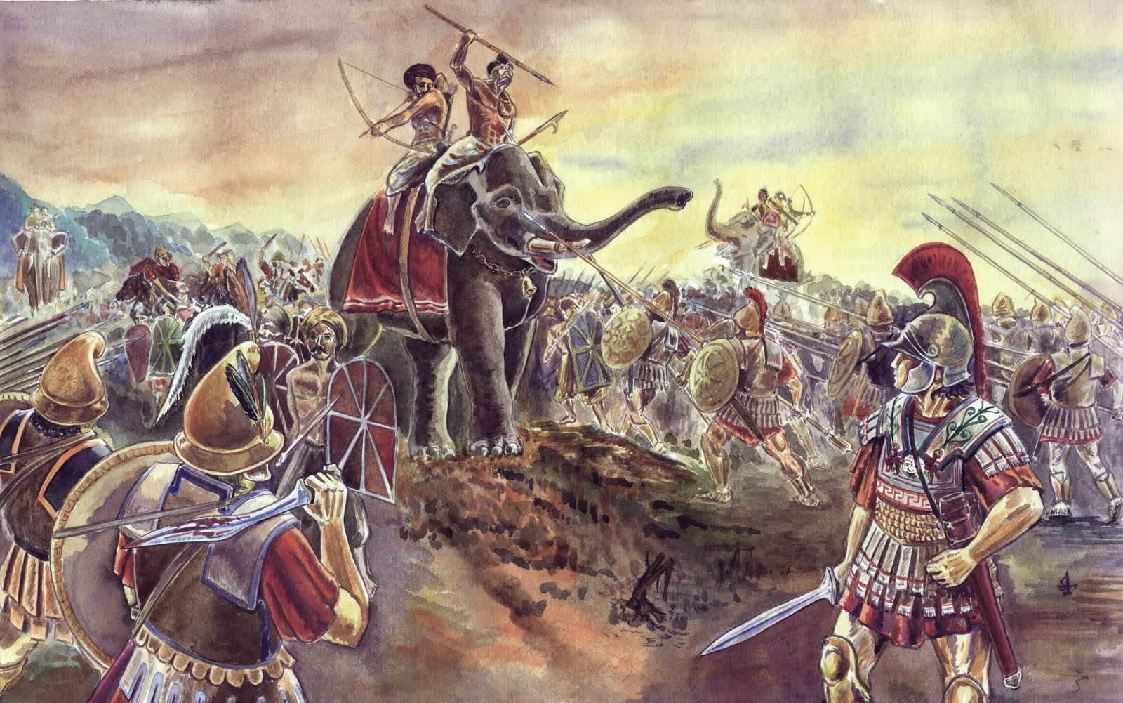
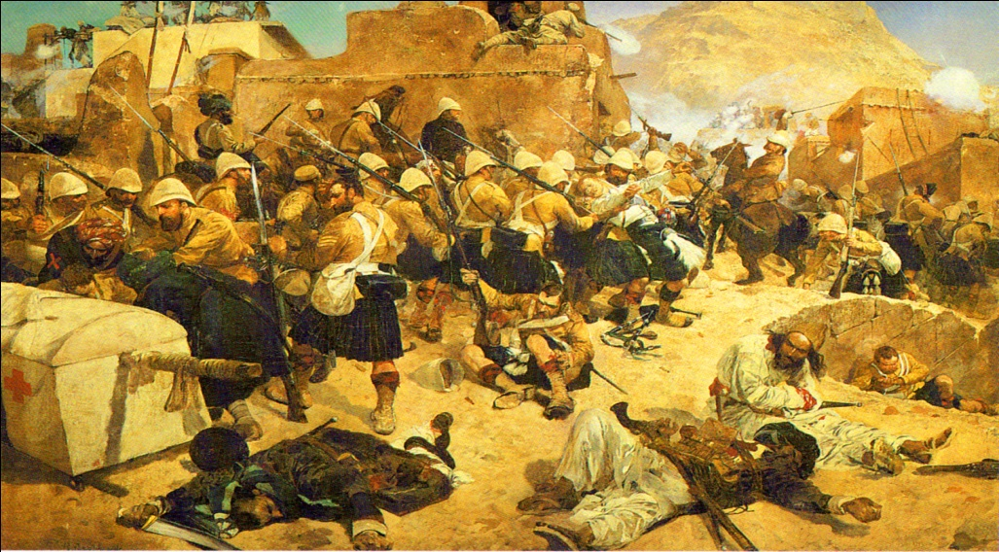
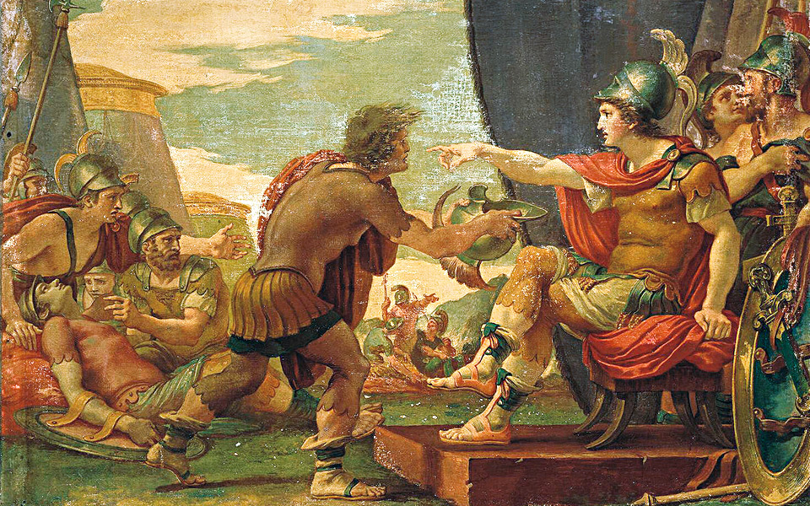
নিচের ছবিগুলো লক্ষ্য কর

Slide 4
আজকের পাঠ
কাশেমের যুদ্ধযাত্রা
মীর মোশাররফ হোসনে

Slide 5
শিখনফল
এই পাঠ শেষে শিক্ষার্থীরা.......
১। লেখক পরিচিতি বলতে পারবে;
২। সত্য ও সত্যের পথ কি তা জানতে পারবে;
৩। আত্নীয়-স্বজন হারানোর পরও ধৈর্য ধারনের উপায়
বের করতে পারবে;
৪। শত্রুর মুখোমুখি হয়ে যুদ্ধের হাল ধরতে পারবে;
৫। অজানা নতুন শব্দের অর্থ জানতে পারবে ।

Slide 6
লেখক পরিচিতি
মীর মোশাররফ হোসনে
উল্লেখযোগ্য রচনাঃ বসন্তকুমারী, জমিদার দর্পন, এর ‍উপায় কি ইত্যাদি।
মৃত্যুঃ 19এ ডিসেম্বর 1911 খ্রিষ্টাব্দে
জন্মঃ 13ই নভেম্বর 1847 খ্রিষ্টাব্দে

Slide 7
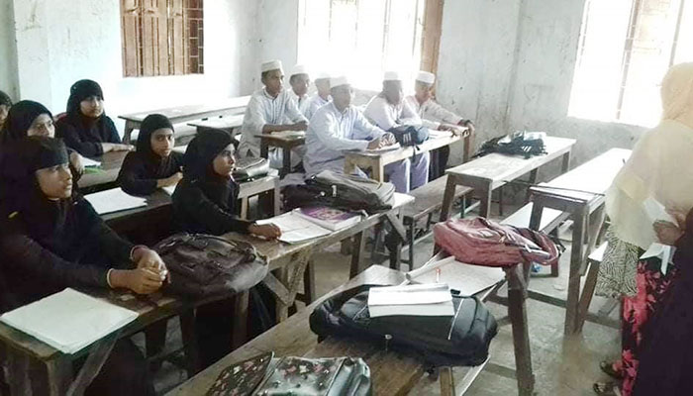
সরব পাঠ

Slide 8
নিচের ছবি গুলো ভালো করে লক্ষ্য কর

Slide 9
এসো শব্দার্থ শিখি (নতুন শব্দ)-
শব্দার্থ | অর্থ
১। তাত
২। কারারে
৩। পুরবাসী
৪। অঙ্গরাগাদি
৫। দুহিতা
৬। বিষাদিতভাবে
কাকা, চাচা
প্রতিজ্ঞায়, প্রতিশ্রুতির বন্ধনে আবদ্ধ
নগরবাসী
প্রসাধন সামগ্রী
মেয়ে, কন্যা
টানাটানা চোখে করুনভাবে

Slide 10
পাঠ বিশ্লেষণ

Slide 11
একক কাজ
প্রশ্নঃ কবচ বলতে কি বুঝায়- আলোচনা কর।

Slide 12
জোড়ায় কাজ
প্রশ্নঃ কাশেম ছখিনার বিবাহের বর্ণনা দাও।

Slide 13
দলীয় কাজ
প্রশ্নঃ কাসেম মহাবিপদে পড়িলেন- কাসেমের এ
মহাবিপদ কি? বুঝিয়ে লিখ।
অথবা,
প্রশ্নঃ এক্ষণে আর বাঁচিবার ভরষা নাই, আশাও নাই,
আকাঙ্ক্ষাও নাই – কথাটির ব্যাখ্যা কর।

Slide 14
মূল্যায়ন
১। মীর মোশাররফ হোসনে কত সালে জন্মগ্রহন করেন?
২। তিনি কত সালে মৃত্যবরণ করেন?
৩। তাঁর রচনাগুলোর নাম বল।
৪। তিনি পেশায় কি ছিলেন?
তাঁর উপন্যাসগুলোর নাম বল।
৫। ‘নিয়তি কি অবনতি’গদ্যটির লেখক কে?
৬। কারবাকার যুদ্ধের কারণ কি?

Slide 15
বাড়ির কাজ
প্রশ্নঃ কাশেমের যুদ্ধযাত্রা প্রবন্ধের বিষয়বস্তু আলোচনা কর।

Slide 16
সকলকে ধন্যবাদ
আবার দেখা হবে

